Slide 1
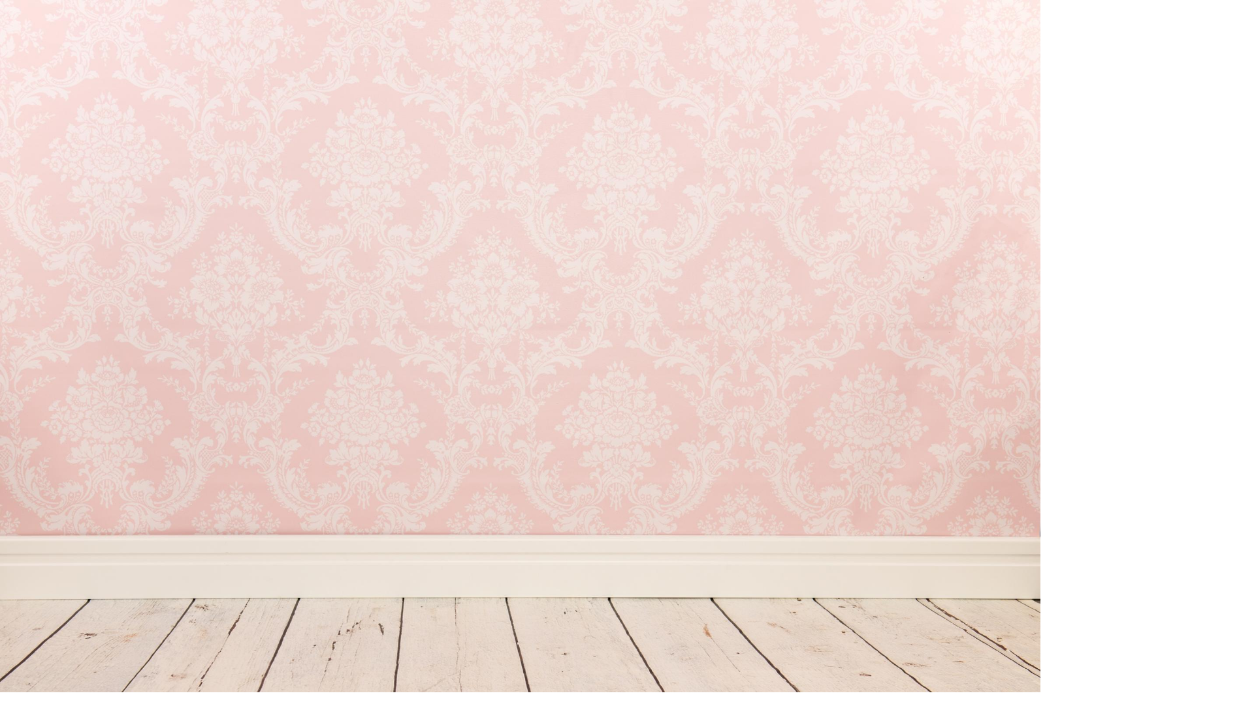
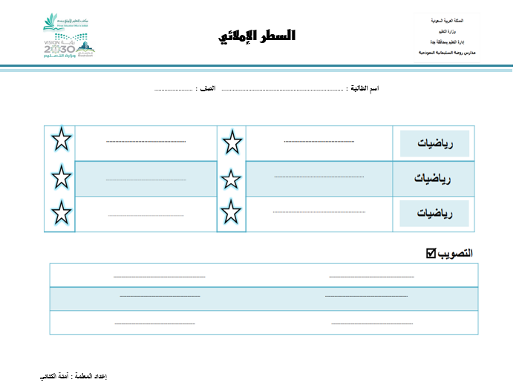
أَعُدُّ
أَقَلُّ
نَمَطٌ
صِفْرٌُ
قَبْلُ
بَيْنَ

Slide 2


Slide 3


Slide 4


Slide 5
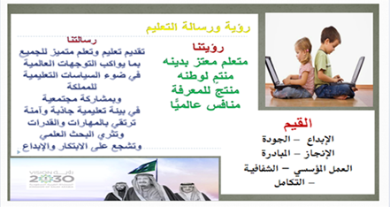

Slide 6


Slide 7
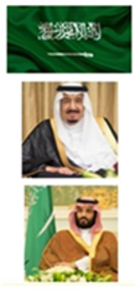
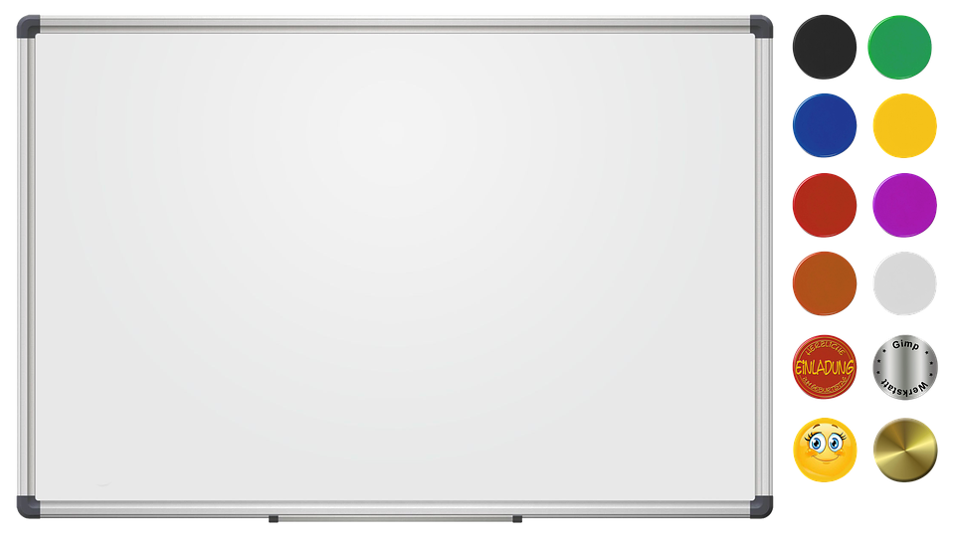

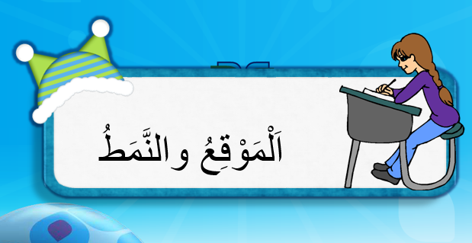



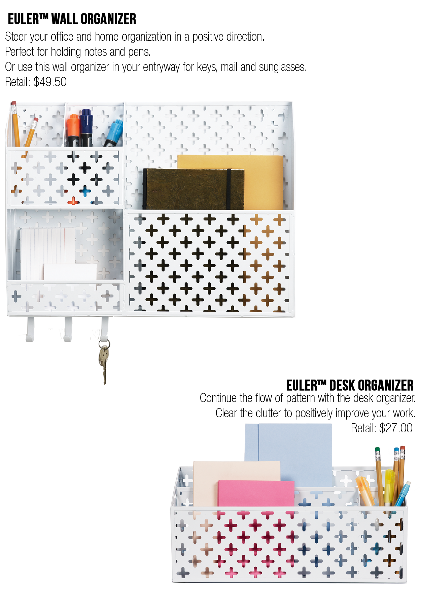

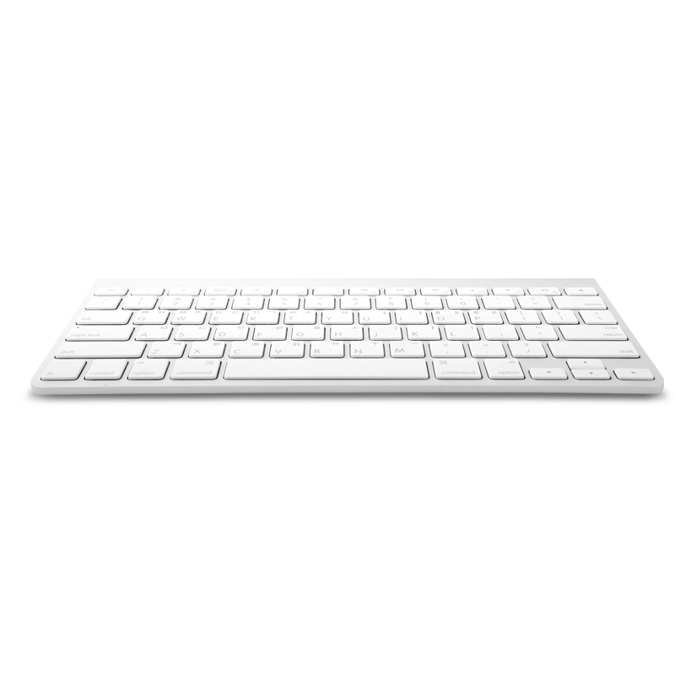


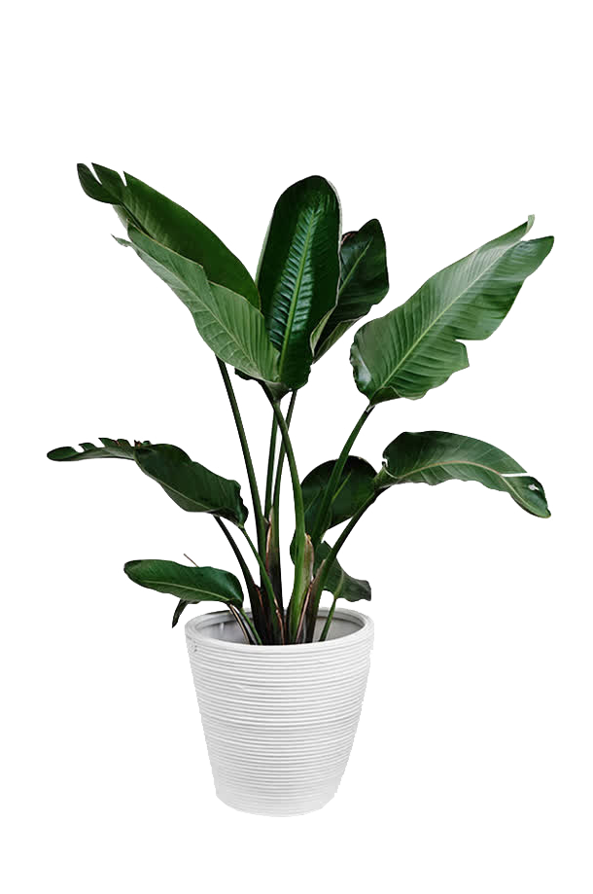
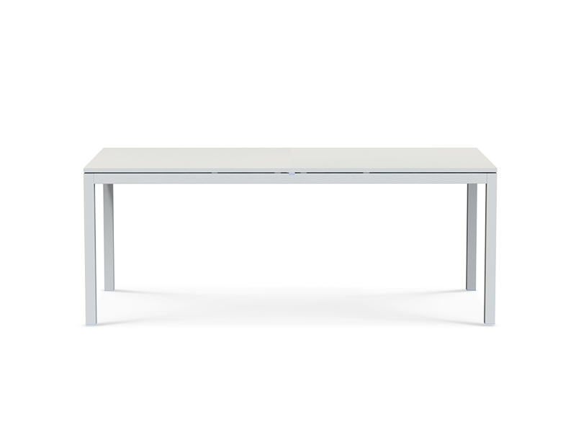
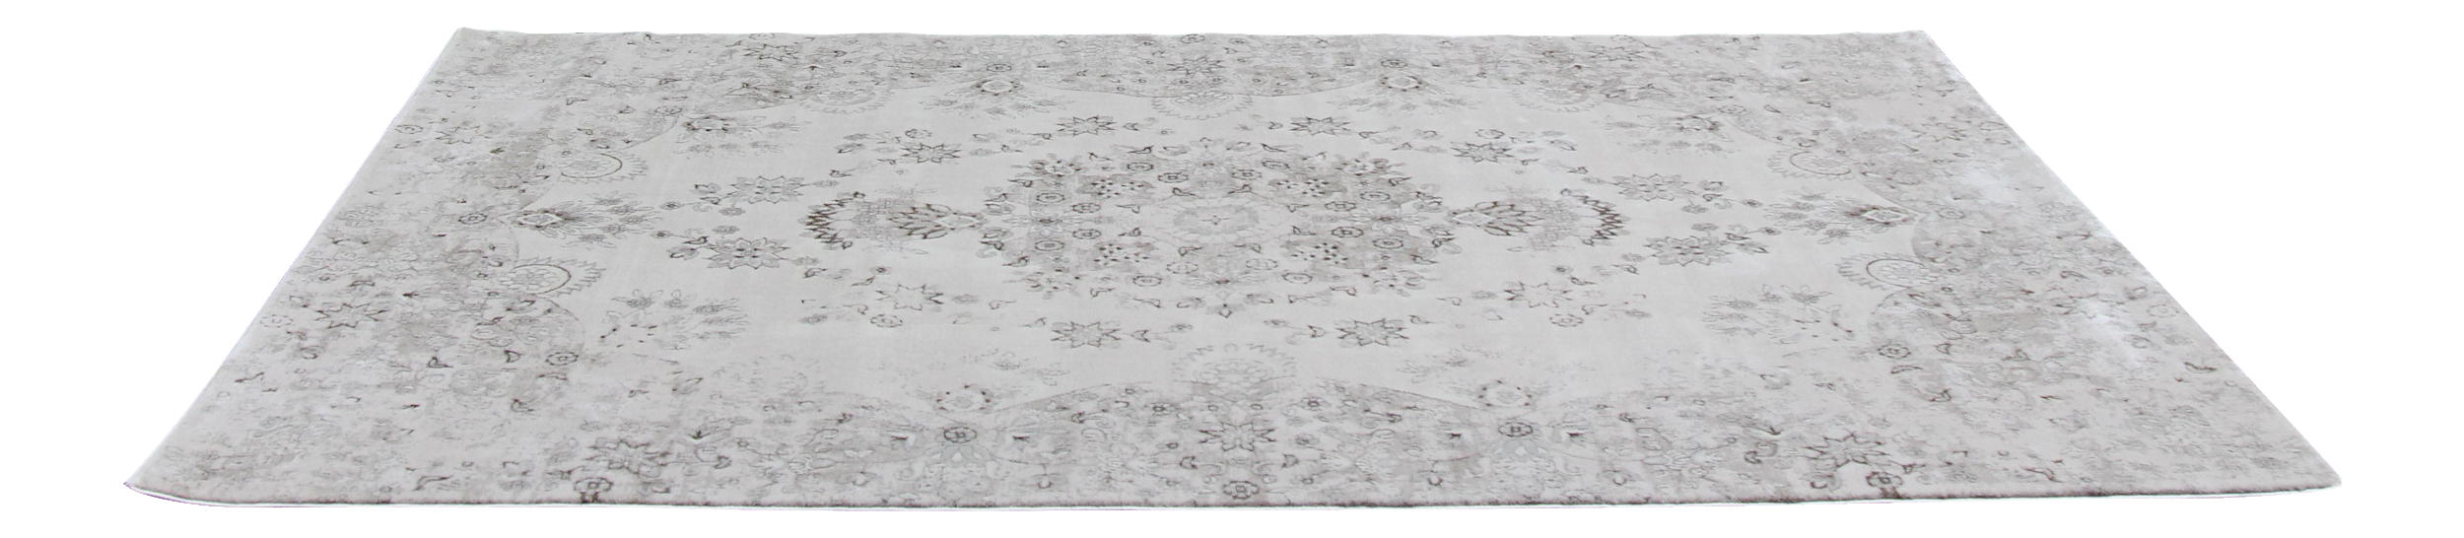
الفصل 3

Slide 8
صفحة 52
اليوم : الأحد
التاريخ : 13 / 3 / 1444هـ
الفصل الثالث : الموقع والنمط
موضوع الدرس :
اختبار منتصف الفصل 3 والمراجعة التراكمية

Slide 9
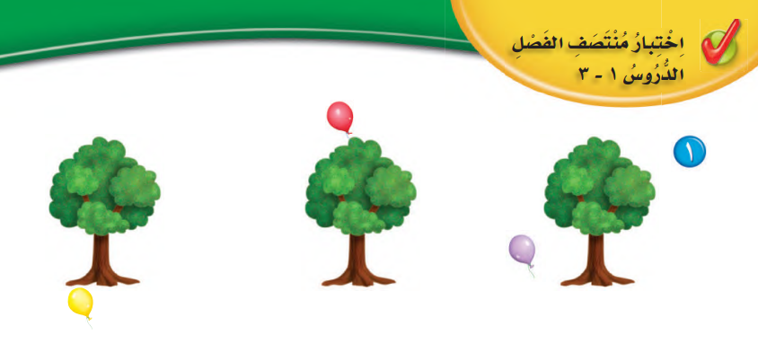
أحوط البالون الذي يقع فوق الشجرة.

Slide 10
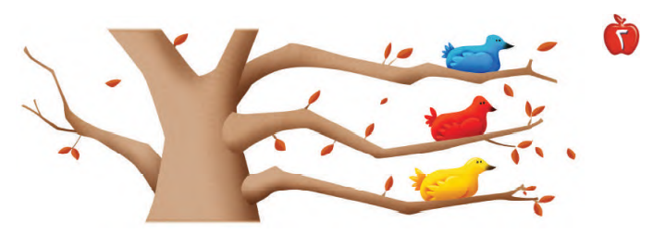
ضع خطاً تحت الطائر الواقع في الوسط.
X
ضع علامة xعلى الطائر الواقع في الأعلى.

Slide 11
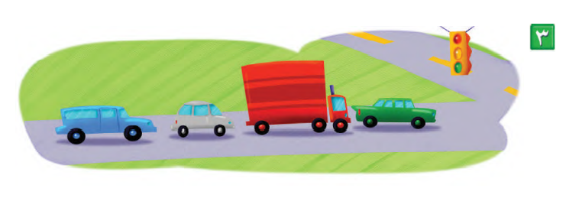
أحوط السيارة الواقعة قبل الشاحنة الحمراء.
X
ضع علامة xعلى السيارة الواقعة بعد السيارة الرمادية.

Slide 12
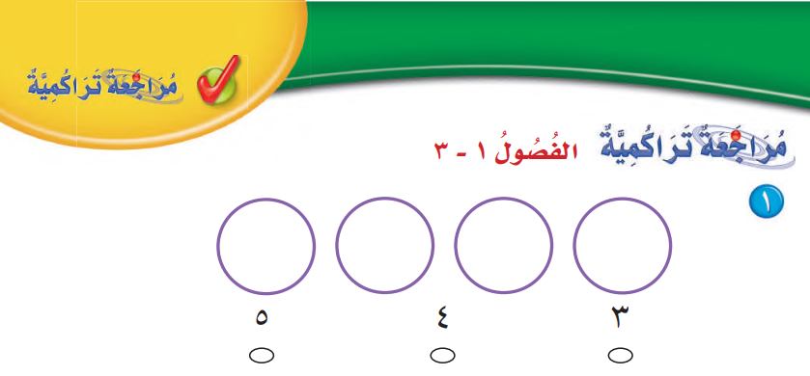
عد مجموعة الدوائر، ثم ظلل العدد الذي يمثل عدد الدوائر.

Slide 13
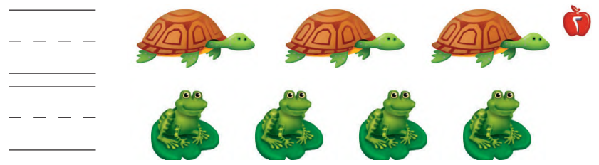
عد عناصر المجموعة، ثم اكتب العدد.
حوط المجموعة التي تحوي عناصر أكثر.
3
4

Slide 14
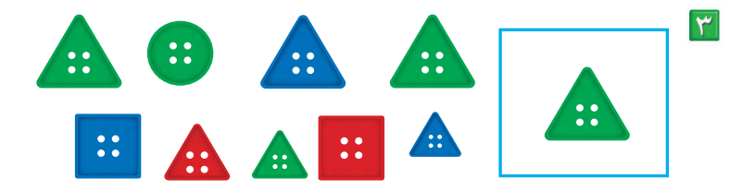
صف الشكل الملون داخل الإطار
أحوط الشكل المماثل له.
ضع علامة xعلى الشكل المختلف عنه.
مثلث

Slide 15
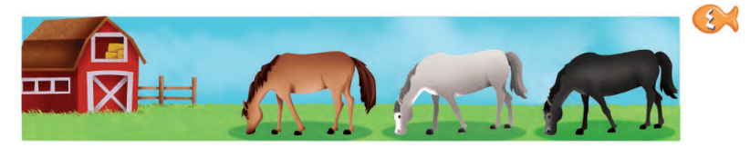
أحوط الحصان الذي يقع قبل الحصان الرمادي.
ضع علامةx على الحصان الواقع بعد الحصان الرمادي.

Slide 16
